Slide 1
Pam fod rhai pobl ifanc yn gamblo?
BLWYDDYN 8 / GWERS 1
©YGAM 2020: Cedwir pob hawl
V1.0/Ebrill 21

Slide 2
HER
BLWYDDYN 8 / GWERS 1
Ystyriwch gymhellion pobl ifanc sy’n gamblo ac archwilio’r risgiau posibl sy’n gysylltiedig â hyn. Archwiliwch yr ymchwil a thrafodwch pam fod pobl ifanc yn gamblo. Ewch ati i greu deunyddiau dysgu i roi gwybod i bobl ifanc am y peryglon.

Slide 3
AMCANION DYSGU
BLWYDDYN 8 / GWERS 1
Cydnabod sut y gallai gamblo effeithio ar iechyd a lles
Deall pam fod rhai pobl ifanc yn gamblo
Deall y risgiau sy’n gysylltiedig â gamblo
Gallu gweld sut i gael help
Gallu ymchwilio i bynciau a rhannu gwybodaeth mewn ffordd addas

Slide 4
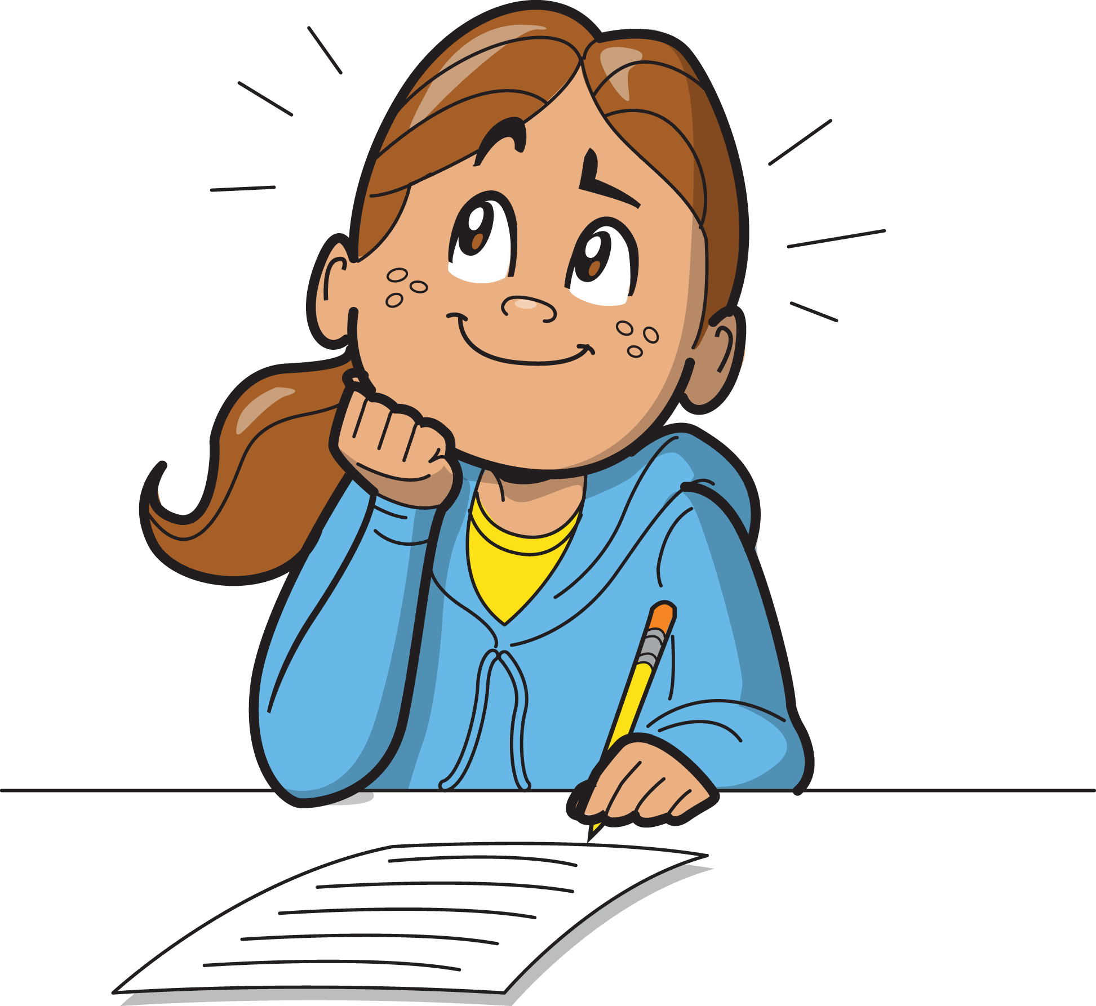
DEILLIANNAU DYSGU
BLWYDDYN 8 / GWERS 1
Rydw i’n gwybod sut y mae gamblo’n gallu effeithio ar iechyd a lles
Rydw i’n deall pam fod rhai pobl yn dewis gamblo
Rydw i’n deall y risgiau sy’n gysylltiedig â gamblo;
Rydw i’n gwybod ble i gael help os ydw i’n poeni am fy mherthynas i neu berthynas rhywun arall â gamblo
Rydw i’n gallu ymchwilio i bynciau a rhannu gwybodaeth

Slide 5
GWEITHGAREDD: DYDY POBL IFANC DDIM YN GAMBLO, NAC YDYN?
BLWYDDYN 8 / GWERS 1
Pa oedran sydd angen i chi fod i gamblo?
Faint o bobl rhwng 11 ac 16 oed ydych chi’n meddwl sy’n gamblo? Ystyriwch pam?
Trafodwch a rhannwch eich meddyliau gyda’r dosbarth.
Gan ddefnyddio nodiadau post-it i greu bwrdd graffiti, rhestrwch y rhesymau pam rydych chi’n meddwl fod pobl ifanc yn gamblo.

Slide 6
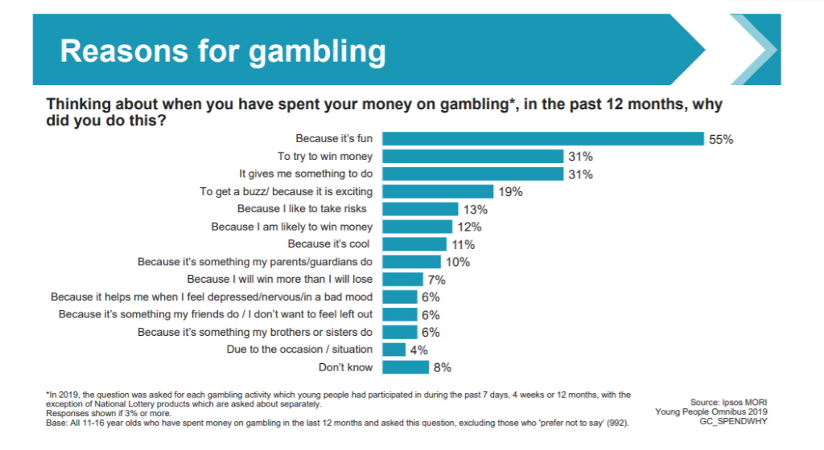
GWEITHGAREDD: RHESYMAU DROS GAMBLO
BLWYDDYN 8 / GWERS 1
Y Comisiwn Hapchwarae: Adroddiad Gamblo Pobl Ifanc 2019

Slide 7
GWEITHGAREDD: BETH YW’R PERYGL?
BLWYDDYN 8 / GWERS 1
Risgiau Gamblo
Mewn parau, rhestrwch y risgiau sy’n gysylltiedig â gamblo y gallai pobl ifanc ddod i gysylltiad â nhw.
Ewch ati i greu adnodd i roi gwybodaeth i blant iau am risgiau posibl gamblo. Gallai hyn fod yn daflen/poster, bwrdd stori ar gyfer hysbyseb, fideo neu ap.
Risg gyntaf
Ail risg
Trydydd risg
!

Slide 8
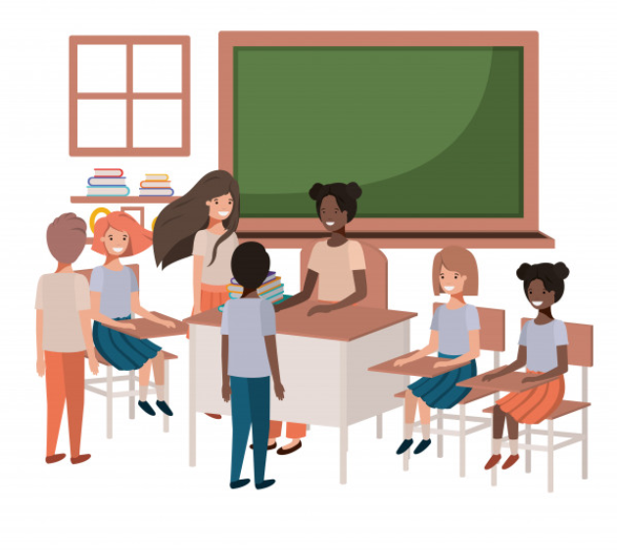
GWEITHGAREDD: RYDW I’N FALCH O GYFLWYNO...
BLWYDDYN 4 / GWERS 1
Risgiau Gamblo
Rhannwch a thrafodwch eich adnoddau gyda’r dosbarth.
Risg gyntaf
Ail risg
Trydydd risg
!

Slide 9
Os oes angen help arnoch...
BLWYDDYN 8 / GWERS 1
Os ydych chi’n poeni am unrhyw ran o gynnwys heddiw, gallwch chi siarad ag athro neu aelod o staff. I gael cymorth ychwanegol ynglŷn â’ch perthynas chi neu berthynas rhywun arall â gamblo/chwarae gemau, gallwch chi gysylltu â Childline neu GamCare.
YoungPeopleService@gamcare.org.uk
Ffôn: 02030926964

Slide 10
Y LLINELLAU ANEGLUR
BLWYDDYN 8 / GWERS 3

Slide 11
HER
BLWYDDYN 8 / GWERS 3
Archwiliwch y gemau rydych chi’n eu chwarae Ydyn nhw’n eich annog i brynu eitemau neu’n hysbysebu cynnyrch sy’n gysylltiedig â gamblo? Sut mae hyn yn effeithio arnoch chi? Sut ydych chi’n meddwl y byddai hyn yn effeithio ar ddisgybl iau? Ewch ati i gynhyrchu llyfryn ar y gwahanol fathau o gemau fideo a thaflen wybodaeth ar gyfer disgyblion CA2 a’u rhieni i roi gwybod iddynt am niwed posibl gyda rhai o’r cynhyrchion. Oes gennych chi unrhyw awgrymiadau i’w helpu i gadw’n ddiogel?
©YGAM 2020: Cedwir pob hawl

Slide 12
AMCANION DYSGU
BLWYDDYN 8 / GWERS 3
Cydnabod sut y gallai chwarae gemau effeithio ar iechyd a lles
Deall pam fod rhai pobl ifanc yn chwarae gemau
Deall y risg sy’n gysylltiedig â chwarae gemau a’r llinellau aneglur i gamblo
Gallu gweld sut i gael help
Gallu ymchwilio i bynciau a rhannu gwybodaeth mewn ffordd addas

Slide 13
DEILLIANNAU DYSGU
BLWYDDYN 8 / GWERS 3
Rydw i’n gwybod sut y mae chwarae gemau a gamblo’n gallu effeithio ar iechyd a lles
Rydw i’n deall y risgiau sy’n gysylltiedig â chwarae gemau a gamblo;
Rydw i’n gwybod ble i gael help os ydw i’n poeni am fy mherthynas i neu berthynas rhywun arall â gamblo
Rydw i’n gallu ymchwilio i bynciau a rhannu gwybodaeth

Slide 14
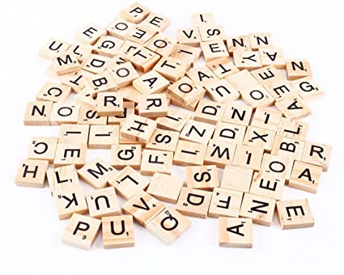
GWEITHGAREDD: A-Y CHWARAE GEMAU
BLWYDDYN 8 / GWERS 3
Rhestrwch gynifer o eiriau ag y gallwch chi sy’n gysylltiedig â chwarae gemau gan ddefnyddio llythrennau o’r wyddor ee
Adrenalin...
Brwydro...
Candy Crush, Cyffro...

Slide 15
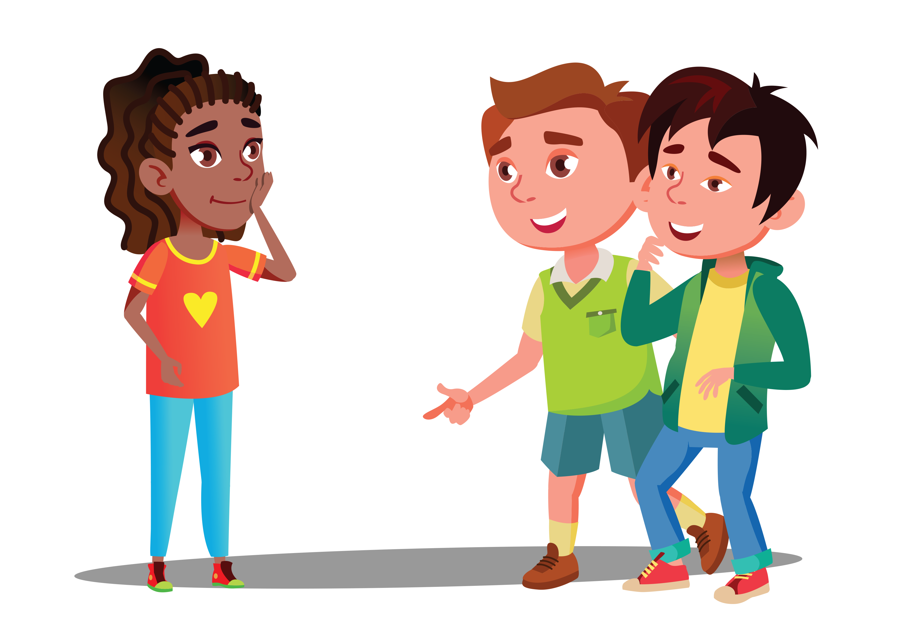
GWEITHGAREDD: LLINELLAU ANEGLUR
BLWYDDYN 8 / GWERS 3
Pa gemau ydych chi’n eu chwarae?
Pa nodweddion sydd gan y gemau i’ch cadw chi’n chwarae?
Ydych chi’n prynu eitemau yn y gemau?
Trafodwch a rhannwch eich ymatebion gyda’r dosbarth.
Mewn grwpiau bach, ewch ati i greu adnodd i hysbysu, addysgu a diogelu pobl ifanc am risgiau posibl chwarae gemau.
Pa fath o ddyfais i’w defnyddio i chwarae?
Ydych chi’n chwarae gemau fideo?

Slide 16
GWEITHGAREDD: CYNGOR ALLWEDDOL
BLWYDDYN 8 / GWERS 3
Dewiswch 3 pheth i’w rhannu â’r dosbarth.
Pa gyngor fyddech chi’n ei roi i’ch hun yn iau am gadw’n ddiogel wrth chwarae gemau fideo?

Slide 17
Os oes angen help arnoch...
BLWYDDYN 8 / GWERS 3
Os ydych chi’n poeni am unrhyw ran o gynnwys heddiw, gallwch chi siarad ag athro neu aelod o staff. I gael cymorth ychwanegol ynglŷn â’ch perthynas chi neu berthynas rhywun arall â gamblo/chwarae gemau, gallwch chi gysylltu â Childline neu GamCare.
YoungPeopleService@gamcare.org.uk
Ffôn: 02030926964

Slide 18
MANTAIS Y TŶ
BLWYDDYN 8 / GWERS 4

Slide 19
HER
BLWYDDYN 8 / GWERS 4
A oes ffasiwn beth â lwc mewn gamblo a beth mae ‘y tŷ sy’n ennill bob to’ neu ‘fantais y tŷ’ yn ei olygu? Ewch ati i ddylunio a chynnal tafliad ceiniog i brofi rheolau tebygolrwydd. Cofnodwch y rheolau chwarae a dadansoddi ods gwahanol ganlyniadau yn y gêm.

Slide 20
AMCANION DYSGU
BLWYDDYN 8 / GWERS 4
Deall rheolau tebygolrwydd
Deall sut mae tebygolrwydd yn gysylltiedig â gamblo
Gallu profi rheolau tebygolrwydd a dadansoddi canfyddiadau
Adnabod niwed sy’n gysylltiedig â gamblo
Gallu ymchwilio i bynciau a rhannu gwybodaeth mewn ffordd addas

Slide 21
DEILLIANNAU DYSGU
BLWYDDYN 8 / GWERS 4
Rydw i’n deall beth mae tebygolrwydd a lwc yn eu golygu
Rydw i’n deall sut mae tebygolrwydd yn gysylltiedig â gamblo
Rydw i’n gallu profi rheolau tebygolrwydd a dadansoddi fy nghanfyddiadau
Rydw i’n gallu adnabod niwed sy’n gysylltiedig â gamblo
Rydw i’n gallu ymchwilio i bynciau a rhannu gwybodaeth

Slide 22
GWEITHGAREDD: SEFWCH OS...
BLWYDDYN 8 / GWERS 4
Os ydych chi wedi rhoi bet
Os ydych chi wedi chwarae gêm o gardiau neu gêm fwrdd am arian
Os ydych chi wedi chwarae gêm fel ‘penny up’/tafliad ceiniog/‘pitch and toss’
Os oes siop fetio ger eich cartref
Os ydych chi wedi dewis rhifau ar gyfer aelod o’r teulu ar y loteri
Os ydych chi wedi dewis ceffyl mewn digwyddiad rasio ceffylau
Os gallwch chi nodi dwy enghraifft o niwed sy’n gysylltiedig â gamblo
Os gallwch chi roi enghraifft o sut y gallai gamblo effeithio ar iechyd meddwl
Os gallwch chi roi enghraifft o le i gael cymorth
Os ydych chi’n gwybod beth mae mantais y tŷ yn ei olygu
Os ydych chi’n gwybod beth mae lwc yn ei olygu
Os ydych chi’n gwybod beth mae tebygolrwydd yn ei olygu

Slide 23
GWEITHGAREDD: MANTAIS Y TŶ
BLWYDDYN 8 / GWERS 4
Tasg 1: Tebygolrwydd cyfateb cardiau
Tasg 2: Tafliad ceiniog / Gêm gardiau
Gan weithio mewn grwpiau bach, gwnewch gêm tafliad ceiniog neu gêm gardiau i brofi rheolau tebygolrwydd. Archwilio y tebygolrwydd o amrywiaeth o ganlyniadau. ee galw pen pum gwaith ar ôl ei gilydd, o gael pen/cynffon yn gyson ac ati.

Slide 24
GWEITHGAREDD: SUT MAE TEBYGOLRWYDD YN BERTHNASOL I GAMBLO?
BLWYDDYN 8 / GWERS 4
Sut mae cwmnïau gamblo yn gwneud eu harian?
Ydy pobl ifanc yn ymwybodol o’r tebygolrwydd y byddan nhw’n ennill?
Ydych chi’n credu y byddai hyn yn effeithio ar ba mor debygol y bydden nhw o gymryd rhan?
Trafodwch a rhannwch eich meddyliau.

Slide 25
Os oes angen help arnoch...
BLWYDDYN 8 / GWERS 4
Os ydych chi’n poeni am unrhyw ran o gynnwys heddiw, gallwch chi siarad ag athro neu aelod o staff. I gael cymorth ychwanegol ynglŷn â’ch perthynas chi neu berthynas rhywun arall â gamblo/chwarae gemau, gallwch chi gysylltu â Childline neu BigDeal.
YoungPeopleService@gamcare.org.uk
Ffôn: 02030926964

Slide 26
GAMBLO, ARIAN A DYLED.
BLWYDDYN 8 / GWERS 5
©YGAM 2020: Cedwir pob hawl

Slide 27
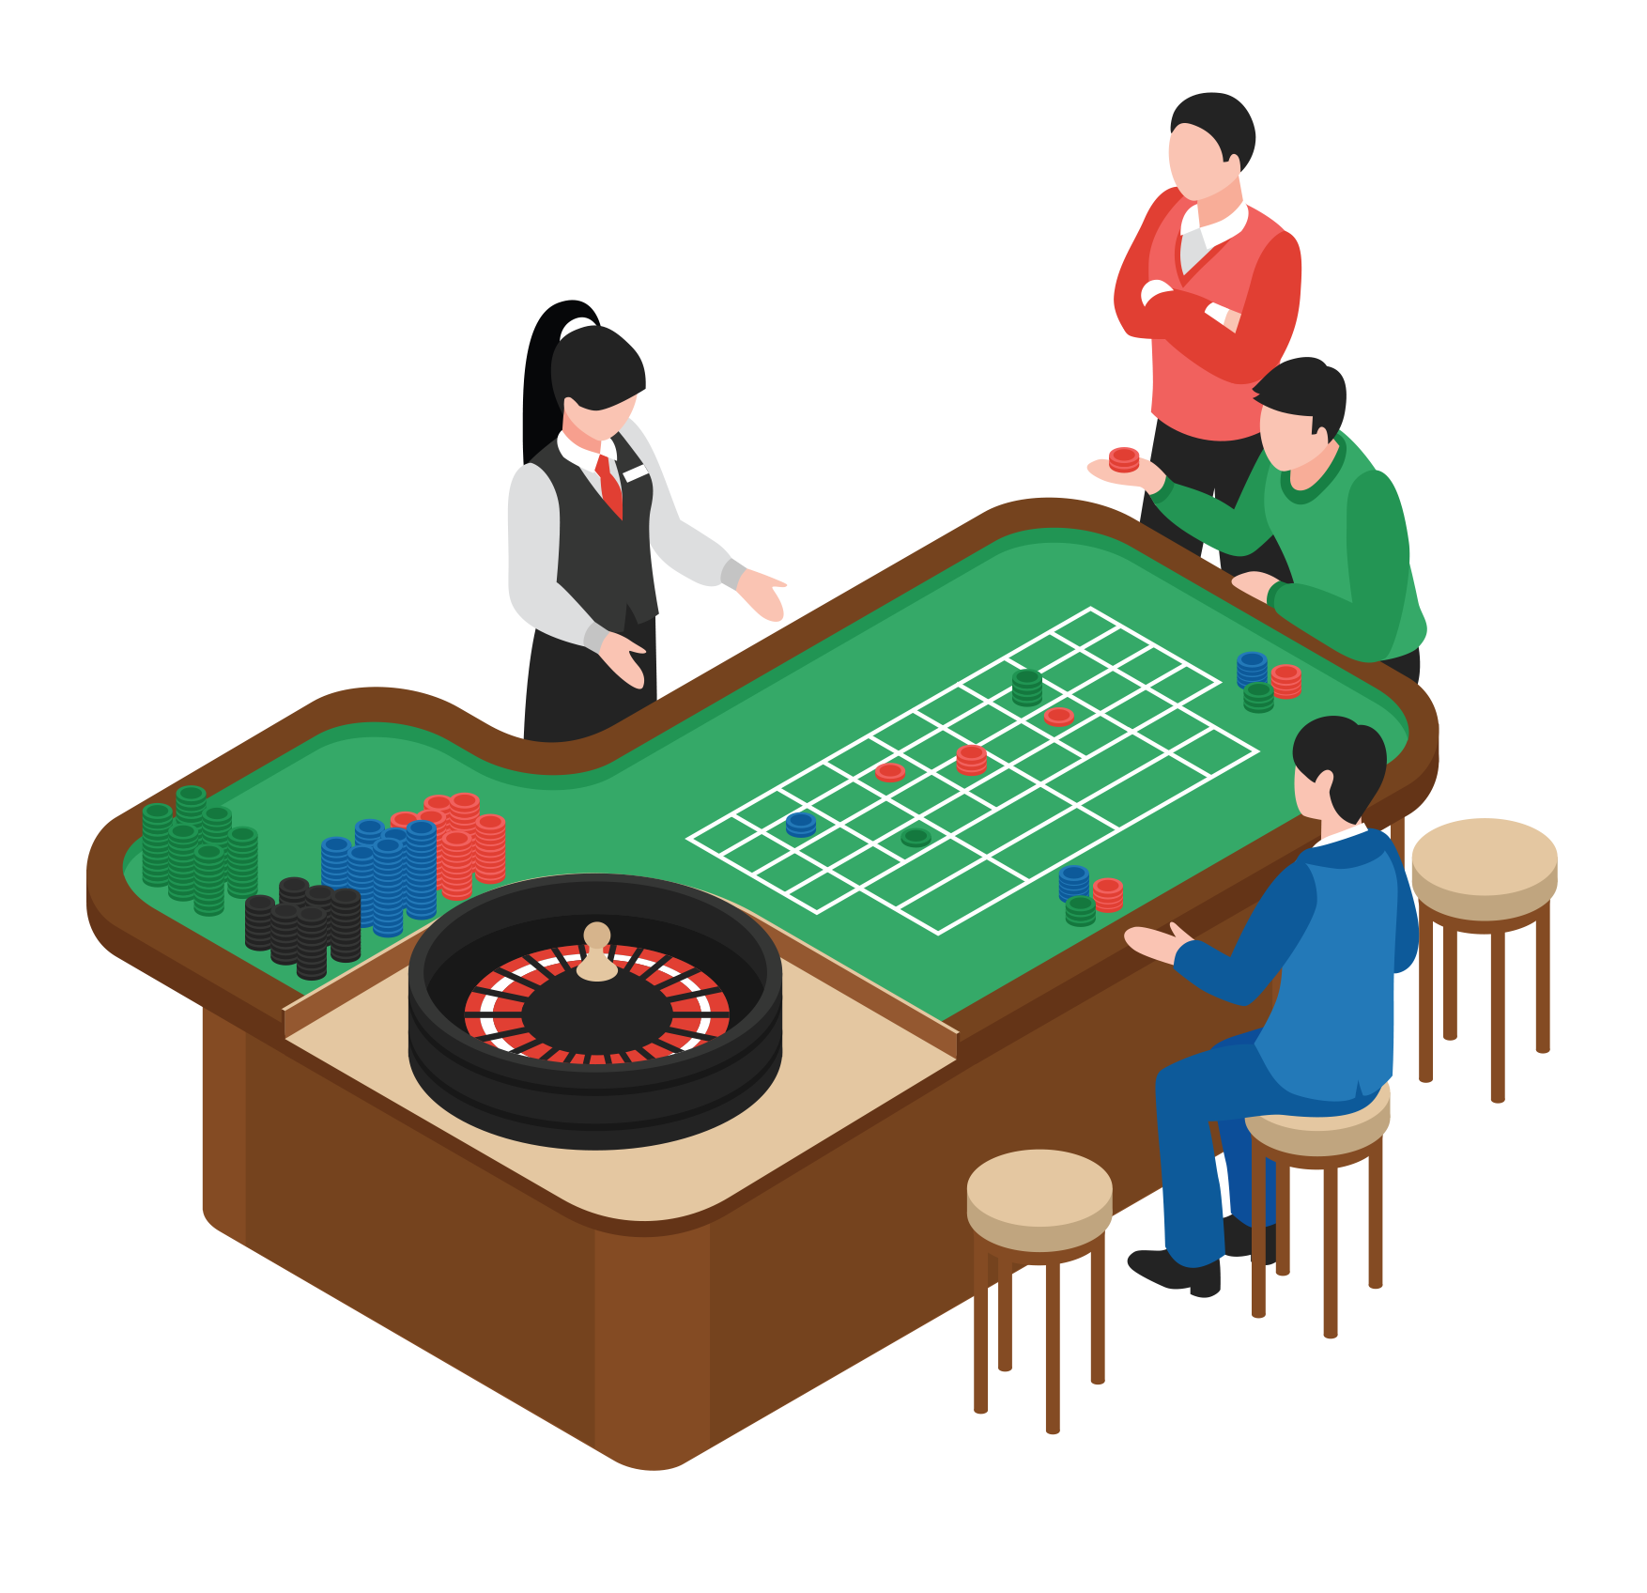
HER
BLWYDDYN 8 / GWERS 5
Faint o arian mae’r farchnad gamblo ar-lein yn ei wneud bob blwyddyn?

Slide 28
AMCANION DYSGU
BLWYDDYN 8 / GWERS 5
Deall sut mae’r diwydiant gamblo’n gweithio
Deall risgiau ariannol gamblo
Gallu ymchwilio i bynciau a rhannu gwybodaeth mewn ffordd addas

Slide 29
DEILLIANNAU DYSGU
BLWYDDYN 8 / GWERS 5
Rydw i’n deall sut mae’r diwydiant gamblo yn gweithio
Rydw i’n deall risgiau ariannol gamblo
Rydw i’n gallu ymchwilio i bynciau a rhannu gwybodaeth

Slide 30
GWEITHGAREDD: MAP MEDDWL O BETHAU I’W GWNEUD A PHEIDIO EU GWNEUD
BLWYDDYN 8 / GWERS 5
Gan ddefnyddio nodiadau gludiog, ysgrifennwch syniadau am yr hyn y gall unigolion ei wneud i ddiogelu eu hunain rhag niwed o ganlyniad i gamblo
Gan ddefnyddio nodiadau gludiog o liw gwahanol, ysgrifennwch syniadau am yr hyn y gallai’r diwydiant/gweithredwyr ei wneud i ddiogelu defnyddwyr rhag niwed o ganlyniad i gamblo
Rhestrwch eich tri phrif syniad ar gyfer y ddau gategori ac eglurwch pam.

Slide 31
GWEITHGAREDD: I BLE MAE’R ARIAN YN MYND?
BLWYDDYN 8 / GWERS 5
Defnyddiwch erthyglau/dolenni papur newydd neu beiriant chwilio ar y rhyngrwyd i'ch helpu i ystyried ac ateb y cwestiynau canlynol:
Faint o arian mae’r Diwydiant Gamblo yn ei wneud?
O ble mae’r arian yn dod?
I ble mae’r arian yn mynd?

Slide 32
GWEITHGAREDD: GADEWCH I NI GAEL CWIS
BLWYDDYN 8 / GWERS 5
CWESTIWN
ATEBION
1
Beth yw’r terfyn oedran ar gyfer peiriannau ffrwythau categori D?
A
Dim terfyn oedran
B
16
C
18
2
Faint o blant yn y DU sy’n cael eu hystyried yn gamblwyr problemus
A
20,000
B
48,000
C
55,000
3
Pa ganran o blant 11-16 oed sy’n gamblo sydd gyda’u rhieni ar y pryd?
A
10
B
67
C
48
4
Ar gyfartaledd, faint o arian a wariwyd gan bobl ifanc 11-16 oed sydd wedi gamblo dros yr wythnos diwethaf?
A
£10
B
£17
C
£22
5
pa ganran o bobl ifanc 11-16 oed sydd wedi cael eu hatal rhag gamblo oherwydd eu bod yn edrych yn rhy ifanc?
A
15%
B
30%
C
45%
6
Sawl tîm pêl-droed yn ystod Tymor 19/20 oedd â logos betio ar eu crysau
A
5
B
10
C
17

Slide 33
GWEITHGAREDD: GADEWCH I NI GAEL CWIS - ATEBION
BLWYDDYN 8 / GWERS 5
CWESTIWN
ATEBION
1
Beth yw’r terfyn oedran ar gyfer peiriannau ffrwythau categori D?
A
Dim terfyn oedran
B
16
C
18
2
Faint o blant yn y DU sy’n cael eu hystyried yn gamblwyr problemus
A
20,000
B
48,000
C
55,000
3
Pa ganran o blant 11-16 oed sy’n gamblo sydd gyda’u rhieni ar y pryd?
A
10
B
67
C
48
4
Ar gyfartaledd, faint o arian a wariwyd gan bobl ifanc 11-16 oed sydd wedi gamblo dros yr wythnos diwethaf?
A
£10
B
£17
C
£22
5
pa ganran o bobl ifanc 11-16 oed sydd wedi cael eu hatal rhag gamblo oherwydd eu bod yn edrych yn rhy ifanc?
A
15%
B
30%
C
45%
6
Sawl tîm pêl-droed yn ystod Tymor 19/20 oedd â logos betio ar eu crysau
A
5
B
10
C
17
Ffynhonnell: Y Comisiwn Hapchwarae 2019

Slide 34
GWEITHGAREDD: AMSER RHANNU
BLWYDDYN 8 / GWERS 5
Rhannwch ddau beth rydych chi wedi’i ddysgu heddiw sydd wedi eich synnu neu oedd o ddiddordeb i chi

Slide 35
Os oes angen help arnoch...
BLWYDDYN 8 / GWERS 5
Os ydych chi’n poeni am unrhyw ran o gynnwys heddiw, gallwch chi siarad ag athro neu aelod o staff. I gael cymorth ychwanegol ynglŷn â’ch perthynas chi neu berthynas rhywun arall â gamblo/chwarae gemau, gallwch chi gysylltu â Childline neu GamCare.
YoungPeopleService@gamcare.org.uk
Ffôn: 02030926964

Slide 36
Y DDEDDF GAMBLO
BLWYDDYN 8 / GWERS 6
©YGAM 2020: Cedwir pob hawl

Slide 37
HER
BLWYDDYN 8 / GWERS 6
Archwiliwch y Ddeddf Gamblo. Pa fesurau sydd ar waith i ddiogelu pobl ifanc a phobl agored i niwed. A ddylai gynnwys Microdrafodion mewn gemau ar-lein?

Slide 38
AMCANION DYSGU
BLWYDDYN 8 / GWERS 6
Deall pwrpas y Ddeddf Gamblo a’r Ddeddfwriaeth i amddiffyn pobl ifanc a phobl agored i niwed
Deall beth mae diogelu defnyddwyr yn ei olygu
Defnyddio sgiliau ymchwilio i ddod o hyd i wybodaeth a rhannu canfyddiadau a barn

Slide 39
DEILLIANNAU DYSGU
BLWYDDYN 8 / GWERS 6
Rydw i’n deall beth mae diogelu defnyddwyr yn ei olygu
Rydw i’n gallu diffinio diogelu
Rydw i’n gallu nodi nodweddion allweddol y Ddeddf Gamblo
Rydw i’n gallu ymchwilio i bwnc a rhannu fy marn a’m canfyddiadau

Slide 40
GWEITHGAREDD: MAP DIOGELU DEFNYDDWYR
BLWYDDYN 8 / GWERS 6
Beth mae defnyddiwr yn ei olygu?
Defnyddiwch y nodiadau post-it i greu map o’r holl bobl/sefydliadau sy’n gysylltiedig â diogelu defnyddwyr rhag gamblo niweidiol.
1) Pa fesurau y gallan nhw eu cymryd?
1) A yw addysg yn chwarae rhan mewn diogelu? Eglurwch eich ateb

Slide 41
GWEITHGAREDD: Y DDADL FAWR
BLWYDDYN 8 / GWERS 3
Archwiliwch y ddogfen ‘Plant, pobl ifanc a gamblo.’ Pa fesurau sydd ar waith i ddiogelu plant a phobl ifanc? Ydy hyn yn ddigon?
Eglurwch eich ateb: Oes yna unrhyw beth arall y gellid ei wneud? Beth ydych chi’n ei awgrymu?
Meddyliwch am y ffyrdd y mae plant a phobl ifanc yn cael eu diogelu rhag niwed sy’n gysylltiedig â thrysorflychau. Oes yna unrhyw fesurau ar waith?

Slide 42
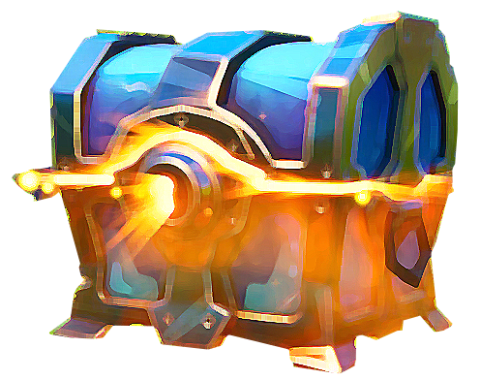
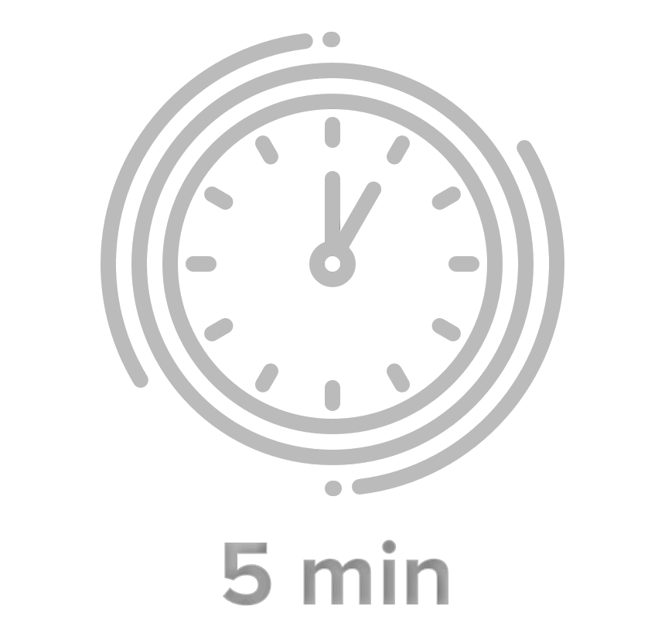
GWEITHGAREDD: Y DDEDDF GAMBLO: MAE’R DDADL FAWR YN PARHAU...
BLWYDDYN 8 / GWERS 3
Paratowch ddadl o blaid neu yn erbyn cynnwys trysorflychau yn y ddeddf gamblo. Bydd gennych chi 5 munud i gyflwyno eich dadl a munud arall i ateb unrhyw gwestiynau.
Gallwch chi ddefnyddio’r erthyglau papur newydd a’r dogfennau ymchwil i gefnogi eich dadl.

Slide 43
GWEITHGAREDD: BETH ARALL ELLIR EI WNEUD
BLWYDDYN 8 / GWERS 3
Defnyddiwch nodiadau gludiog i atodi dau beth arall y gellid eu gwneud i ddiogelu defnyddwyr. Gallech ei gysylltu ag un o’r rheini a nodwyd yn y gweithgaredd cyntaf.

Slide 44
Os oes angen help arnoch...
BLWYDDYN 8 / GWERS 6
Os ydych chi’n poeni am unrhyw ran o gynnwys heddiw, gallwch chi siarad ag athro neu aelod o staff. I gael cymorth ychwanegol ynglŷn â’ch perthynas chi neu berthynas rhywun arall â gamblo/chwarae gemau, gallwch chi gysylltu â Childline neu GamCare.
YoungPeopleService@gamcare.org.uk
Ffôn: 02030926964

